Slide 1


CHƯƠNG TRÌNH KHỞI ĐỘNG
TRƯỜNG CAO ĐẲNG LÝ TỰ TRỌNG TP.HCM
KHOA KHOA HỌC CƠ BẢN
HỌC PHẦN
HÓA HỌC 4
GV: NGUYỄN PHƯƠNG HÀ
Trường CĐ Lý Tự Trọng Tp.HCM

Slide 2





CHƯƠNG TRÌNH KHỞI ĐỘNG
Bài 65. ÔN TẬP CHƯƠNG XVII
Trường CĐ Lý Tự Trọng Tp.HCM

Slide 3

CHƯƠNG TRÌNH KHỞI ĐỘNG
NỘI DUNG
1
Kiến thức cần nhớ
1.1. Cấu tạo phân tử
1.2. Tính chất hóa học
2
Bài tập
Trường CĐ Lý Tự Trọng Tp.HCM

Slide 4

CHƯƠNG TRÌNH KHỞI ĐỘNG
MỤC TIÊU
Sau khi học xong bài này, học sinh có khả năng:
Kiến Thức:
Viết được CTPT, CTCT các cacbohidrat điển hình
như glucozơ, fructozơ, saccarozơ, tinh bột và xenlulozơ.
Trình bày được tính chất và mối quan hệ giữa các cacbohidrat.
Trường CĐ Lý Tự Trọng Tp.HCM

Slide 5
CHƯƠNG TRÌNH KHỞI ĐỘNG
MỤC TIÊU
Sau khi học xong bài này, học sinh có khả năng:
Kỹ năng:
Viết được phương trình phản ứng thể hiện tính chất hóa học của glucozơ, fructozơ, saccarozơ, tinh bột và xenlulozơ.
Vận dụng được tính chất hóa học của các cacbohidrat để giải được các bài tập liên quan.
Trường CĐ Lý Tự Trọng Tp.HCM

Slide 6
CHƯƠNG TRÌNH KHỞI ĐỘNG
MỤC TIÊU
Sau khi học xong bài này, người học có khả năng:
Thái độ:
Có lòng say mê học tập, biết vận dụng những kiến thức đã học vào cuộc sống, có ý thức bảo vệ môi trường và tài nguyên.
Trường CĐ Lý Tự Trọng Tp.HCM

Slide 7
1. Kiến thức cần nhớ
Glucozơ
Monosaccarit
Fructozơ
Cacbohiđrat C_{n}(H₂O)_{m}
Đisaccarit
Saccarozơ
Xenlulozơ
Polisaccarit
Tinh bột
Trường CĐ Lý Tự Trọng Tp.HCM

Slide 8
1. Kiến thức cần nhớ
Hợp chất cacbohiđrat | Monosaccarit |  | Đisaccarit | Polisaccarit
 | Glucozơ | Fructozơ | Saccarozơ | Tinh bột | Xenlulozơ
CTPT | C₆H₁₂O₆ |  | C₁₂H₂₂O₁₁ | (C₆H₁₀O₅)_{n}
Đặc điểm cấu tạo | Mono anđehit và poliancol (ancol đa chức) | Mono xeton và poliancol | - Do 2 gốc α- glucozơ và β-fructozơ liên kết với nhau qua nguyên tử oxi. - Có chức poliancol - ko có nhóm (CHO) | Các mắt xích α- glucozơ liên kết với nhau. - ko có nhóm (CHO) | Các mắt xích β- glucozơ liên kết nhau thành mạch kéo dài, -ko có nhóm (-CHO) - có 3 nhóm (–OH) ⇒ [C₆H₇O₂(OH)₃]_{n}

Slide 9
1. Kiến thức cần nhớ
Hợp chất cacbohiđrat | Monosaccarit |  | Đisaccarit | Polisaccarit
 | Glucozơ | Fructozơ | Saccarozơ | Tinh bột | Xenlulozơ
CTPT | C₆H₁₂O₆ |  | C₁₂H₂₂O₁₁ | (C₆H₁₀O₅)_{n}
Tính chất hóa học | Phản ứng với Cu(OH)₂→ dd xanh lam |  |  | Phản ứng với dd iôt → phức màu xanh tím | Tác dụng HNO₃ đ/ H₂SO₄đ → Xenlulozơ trinitrat.
 | - Phản ứng tráng bạc (nhóm –CHO) |  | Không cho phản ứng của nhóm (–CHO)
 | Không bị thủy phân |  | Thủy phân → glucozơ + fructozơ | Thủy phân → glucozơ (C₆H₁₀O₅)_{n} +nH₂O nC₆H₁₂O₆

Slide 10
* Nhận xét:
Trong các chất hữu cơ đã học ta thấy
a) Các chất tham gia phản ứng tráng bạc: glucozơ, fructozơ.
b) Các chất td Cu(OH)₂ ở tº thường tạo dd xanh lam: các ancol đa chức, glucozơ, fructozơ, saccarozơ (glixerol )
c) Các chất bị thủy phân trong dd axit: saccarozơ,
tinh bột, xenlulozơ.
Trường CĐ Lý Tự Trọng Tp.HCM

Slide 11
Tính chất hóa học
1. Phản ứng của chức poliancol
Glucozơ, fructozơ, saccarozơ phản ứng với Cu(OH)₂ tạo hợp chất tan màu xanh lam.
2C₆H₁₂O₆ + Cu(OH)₂
(C₆H₁₁O₆)₂Cu + 2H₂O
Đồng-glucozơ
2C₁₂H₂₂O₁₁
+
Cu(OH)₂
(C₁₂H₂₁O₁₁)₂Cu
H₂O
+
2
Đồng-saccarat
Trường CĐ Lý Tự Trọng Tp.HCM

Slide 12
Tính chất hóa học
2. Phản ứng của chức anđehit
Trong môi trường kiềm, Cu(OH)₂ oxi hóa glucozơ tạo đồng (I) oxit (Cu₂O↓ đỏ gạch)
CH₂OH[CHOH]₄CHO + 2Cu(OH)₂ + NaOH
tº
CH₂OH[CHOH]₄COONa + Cu₂O↓(đỏ gạch) + 3H₂O
natri gluconat
Trường CĐ Lý Tự Trọng Tp.HCM

Slide 13
Tính chất hóa học
2. Phản ứng của chức anđehit
Glucozơ có phản ứng tráng bạc, fructozơ bị chuyển hóa thành glucozơ trong môi trường kiềm nên cũng có phản ứng tráng bạc.
CH₂OH[CHOH]₄CHO + 2AgNO₃ + 3NH₃ +H₂O
tº
CH₂OH[CHOH]₄COONH₄ + 2Ag↓ + 2NH₄NO₃
amoni gluconat
Trường CĐ Lý Tự Trọng Tp.HCM

Slide 14
Tính chất hóa học
3. Phản ứng thủy phân
Saccarozơ, xenlulozơ, tinh bột cho phản ứng thủy phân nhờ xúc tác axit hay enzim thích hợp.
H⁺, t⁰
C₁₂H₂₂O₁₁
+
+
H₂O
C₆H₁₂O₆
C₆H₁₂O₆
(Enzim)
Saccarozơ
glucozô
fructozô
H⁺, t⁰
(C₆H₁₀O₅)_{n}
+
n
H₂O
n
C₆H₁₂O₆
(Enzim)
glucozô
Xenlulozơ hoặc tinh bột
Trường CĐ Lý Tự Trọng Tp.HCM

Slide 15
Tính chất hóa học
4. Xenlulozơ tác dụng với axit nitric đậm đặc cho xenlulozơ trinitrat.
H₂SO₄(ñaëc), t⁰
[C₆H₇O₂(OH)₃]_{n}
+
3n
HNO₃
[C₆H₇O₂ (ONO₂)₃]_{n}
+
3n
H₂O
Xenlulozô trinitrat
Trường CĐ Lý Tự Trọng Tp.HCM

Slide 16
Tính chất hóa học
5. Phản ứng lên men rượu
Khi có enzim xúc tác, glucozơ bị lên men cho ancol etylic và khí cacbonic
enzim, 30 - 35ºC
C₆H₁₂O₆
2C₂H₅OH + 2CO₂ ↑
Trường CĐ Lý Tự Trọng Tp.HCM

Slide 17

CHƯƠNG TRÌNH KHỞI ĐỘNG
2. BÀI TẬP ONLINE
Trường CĐ Lý Tự Trọng Tp.HCM

Slide 18
Bài tập 1: Cho các cacbohidrat sau: glucozơ, fructozơ, saccarozơ, tinh bột, xenlulozơ. Chất nào thuộc loại monosaccarit?
A. Glucozơ
B. Saccarozơ
C. Glucozơ, fructozơ
D. Tinh bột, xenlulozơ
C
Trường CĐ Lý Tự Trọng Tp.HCM

Slide 19
Bài tập 2: Cho các cacbohidrat sau: glucozơ, fructozơ, saccarozơ, tinh bột, xenlulozơ. Chất nào thuộc loại đisaccarit?
A. Tinh bột
B. Saccarozơ
C. Glucozơ, fructozơ
D. Xenlulozơ
B
Trường CĐ Lý Tự Trọng Tp.HCM

Slide 20
Bài tập 3: Cho các cacbohidrat sau: glucozơ, fructozơ, saccarozơ, tinh bột, xenlulozơ. Chất nào thuộc loại polisaccarit?
A. Glucozơ
B. Fructozơ
C. Saccarozơ
D. Tinh bột, xenlulozơ
D
Trường CĐ Lý Tự Trọng Tp.HCM

Slide 21
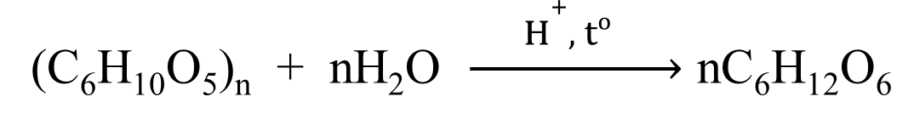
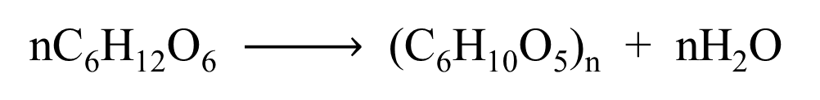
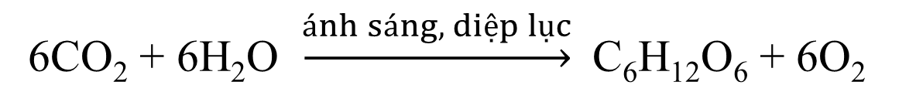
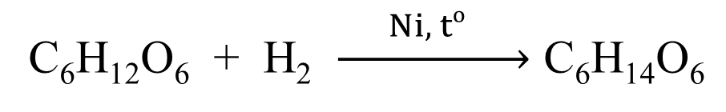
Bài tập 4: Viết phương trình hóa học theo sơ đồ sau:
CO₂ $\underset{→}{(1)}$ C₆H₁₂O₆ $\underset{→}{(2)}$ tinh bột $\underset{→}{(3)}$ glucozơ $\underset{→}{(4)}$ sobitol
1
6CO₂ + 6H₂O $\underset{→}{ánh sáng, diệp lục}$C₆H₁₂O₆ + 6O₂
2
nC₆H₁₂O₆ (C₆H₁₀O₅)_{n} + nH₂O
3
(C₆H₁₀O₅)_{n} + nH₂O $\underset{→}{ H+, to }$ nC₆H₁₂O₆
4
C₆H₁₂O₆ + H₂ $\underset{→}{ Ni, to }$ C₆H₁₄O₆
Trường CĐ Lý Tự Trọng Tp.HCM

Slide 22
Bài tập 5: Saccarozơ có thể tác dụng được với chất nào sau đây và viết phương trình hóa học minh họa.
A. Cu(OH)₂
B. AgNO₃ trong dung dịch amoniac
C. H₂ xúc tác Ni, đun nóng
A
D. HNO₃ đ/ H₂SO₄đ
2C₁₂H₂₂O₁₁
+
Cu(OH)₂
(C₁₂H₂₁O₁₁)₂Cu
H₂O
+
2
Đồng-saccarat
Trường CĐ Lý Tự Trọng Tp.HCM

Slide 23
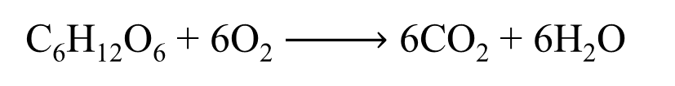
Bài tập 6: Khi đốt cháy hoàn toàn một hợp chất hữu cơ thu được hỗn hợp khí CO₂ và hơi nước có tỉ lệ mol là 1 : 1. Chất này có thể lên men rượu. Chất đó là chất nào trong các chất sau ?
A. Axit axetic
B. Glucozơ
C₆H₁₂O₆ + 6O₂ 6CO₂ + 6H₂O
C. Saccazozơ
D. Fructozơ.
Trường CĐ Lý Tự Trọng Tp.HCM

Slide 24
Bài tập 7: Phát biểu nào dưới đây là đúng ?
A. Fructozơ có phản ứng tráng bạc chứng tỏ phân tử fructozơ có nhóm chức -CHO.
        B. Thuỷ phân xenlulozơ thu được glucozơ.
        C. Thuỷ phân tinh bột thu được fructozơ và glucozơ
        D. Cả xenlulozơ và tinh bột đều có phản ứng tráng bạc.
Trường CĐ Lý Tự Trọng Tp.HCM

Slide 25
Bài tập 8: Khi thuỷ phân 1 kg bột gạo có 80% tinh bột, thì khối lượng glucozơ thu được là bao nhiêu? Giả thiết rằng phản ứng xảy ra hoàn toàn.
Giải:
(-C₆H₁₀O₅-)_{n} + nH₂O → nC₆H₁₂O₆
162n → 180n
1kg .80% → x kg
x = 0,8 . 180n / 162n = 0,89kg
Trường CĐ Lý Tự Trọng Tp.HCM

Slide 26
Bài tập 9: Khi thuỷ phân 10 kg sắn chứa 30% tinh bột, thì khối lượng glucozơ thu được là bao nhiêu? Giả thiết rằng phản ứng xảy ra hoàn toàn.
Giải:
3,33kg
(-C₆H₁₀O₅ -)_{n} + nH₂O → nC₆H₁₂O₆
162n → 180n
10kg .30% → x kg
x = 3 . 180n / 162n = 3,33kg
Trường CĐ Lý Tự Trọng Tp.HCM

Slide 27


CHƯƠNG TRÌNH KHỞI ĐỘNG
BÀI TẬP OFFLINE
Bài tập 6, 7, 8
(Bài giảng tuần 1 - trang 8)
Trường CĐ Lý Tự Trọng Tp.HCM

Slide 28

CHÚC CÁC EM HỌC TỐT!

